Slide 1
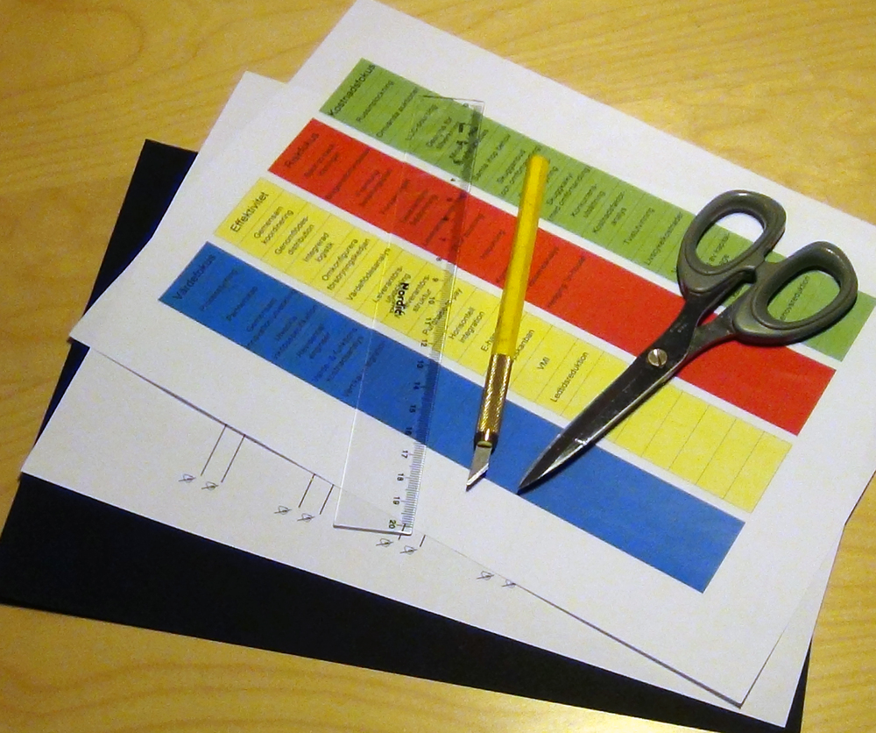
Det här materialet behövs
Sax, linjal, vass kniv, icke transparent papper, utskrifter från denna fil
(underlag för att skära på, exempelvis en tidskrift)

Slide 2

















Mall för att skära
till masken.
Använd vass kniv





Skriv ut den här sidan på ett papper som är lite grövre (=mindre transparent)
Alternativt kan man lägga ett grövre papper under och skära igenom bägge


Slide 3
Strategiernas viktighet (Kraljics matris)

Marknadskomplexiteten
är låg / Låg leveransrisk
Marknadskomplexiteten
är låg / Låg leveransrisk
Marknadskomplexiteten
är hög / Hög leveransrisk
Marknadskomplexiteten
är hög / Hög leveransrisk
Hög påverkan på det
ekonomiska resultatet
Låg påverkan på det
ekonomiska resultatet
Hög påverkan på det
ekonomiska resultatet
Låg påverkan på det
ekonomiska resultatet

Skriv ut den här sidan på vitt papper

Slide 4
Inköpsstrategier till den morfologiska analysen
(lägg gärna till egna)

Kostnadsfokus
Russinplockning
Omvända auktioner
LCC-sourcing
Designa för
tillverkning
Minska / öka
leverantörsbas
Samla ihop behov
Skugganbud
(och omförhandling)
Pris- kostnads-
nedbrytning
Skuggkalkyl
(med omförhandling)
Konkurrens-
utsättning
Kostnadsfaktor-
analys
Tvistutvinning
Livscykelkostnader
Varianterduktion
Utvinning av kapital-
läckage
Dynamiska
kassarabatter
Ekonomisk
orderkvantitet
Behovsreduktion


Riskfokus
Back-to-back-
lösningar
Borgensförbindelser
Framtung
betalningsplan
Försäkringar
Leverantörs-
bedömning
Leveransbevakning
Dual sourcing
Insourcing
Kontraktsriskanalys
Tidsserieanalys
Hedging ”in-house”


Effektivitet
Gemensam
koordinering
Genomflödes-
distribution
Integrerad
logistik
Omkonfigurera
försörjningskedjan
Värdeflödesanalys
Leverantörs-
utveckling
Ny leverantörs-
struktur
Purchase-to-pay
Horisontell
integration
E-handel
Inköpskanban
VMI
Ledtidsreduktion


Värdefokus
Processtyrning
Partnerskap
Gemensam
Innovation/utveckling
Utveckla
inköpsspecifikation
Residential
engineer
Värde- & funktions.
kostnadsanalys
Vertikal integration

Skriv ut den här sidan på vitt papper

Slide 5
Foga samman mask och remsor på följande sätt:
Kraljics matris
1
Inköps-
strategier
Kraljics matris
2

Slide 6
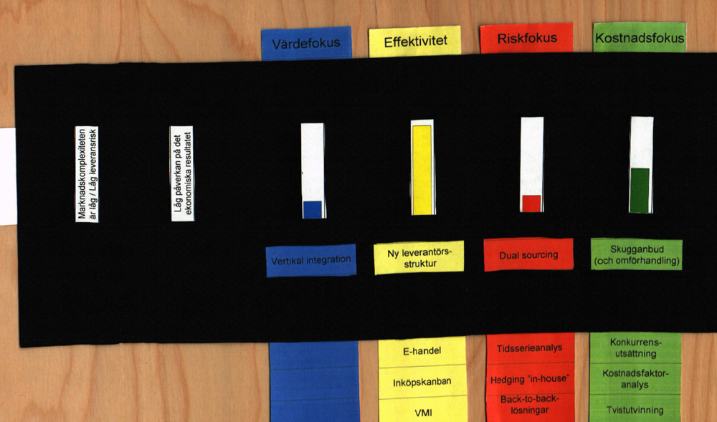
Ungefär så här ska resultatet bli

Slide 7
Förklaringar
Strategiernas viktighet
(Kraljics matris)
Värdefokus
Effektivisering
Riskfokus
Kostnadsfokus

Marknadskomplexiteten
är låg / Låg leveransrisk
Marknadskomplexiteten
är låg / Låg leveransrisk
Marknadskomplexiteten
är hög / Hög leveransrisk
Marknadskomplexiteten
är hög / Hög leveransrisk
Hög påverkan på det
ekonomiska resultatet
Låg påverkan på det
ekonomiska resultatet
Hög påverkan på det
ekonomiska resultatet
Låg påverkan på det
ekonomiska resultatet

Klicka på något av diagrammen
för att justera staplarnas höjd
Hävstång
Stapel
Flaskhals
Strategisk

